Slide 1
《算法之美——Python语言实现》
三酷猫TM
第十二章游戏相关算法
12.1节 约瑟夫生者死者小游戏
讲解老师：车紫辉
视频讲解经刘瑜老师独家授权

Slide 2
30个人在一条船上，严重超载，加上风浪大作，万分危险，需要把15 人投入海里。船长要求大家排队，从1开始，数到9的人下海，然后下一个继续从1开始，如此循环，直到船上的人仅剩15人为止。问都有哪些编号的人下海了呢？

Slide 3
1、需求规则
（1）从1到30，给出30个人序号，需要把15个人投入大海；
（2）从1开始数到第9个人，把第9个人的序号去掉，继续从当前位置数下一个第9个，再把下一个序号去掉；若数到队尾不够，剩余的从队头开始继续数；依次循环，一直数够15个人；
（3）打印剩余的15个人的序号。

Slide 4
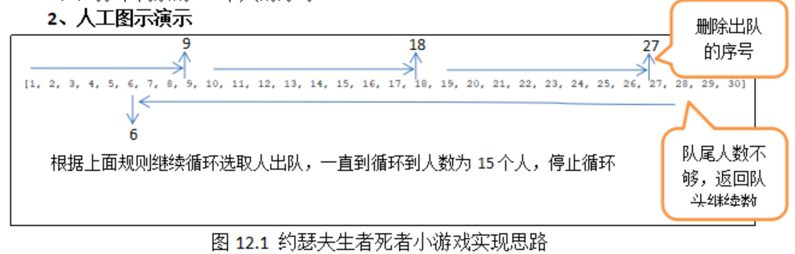

Slide 5
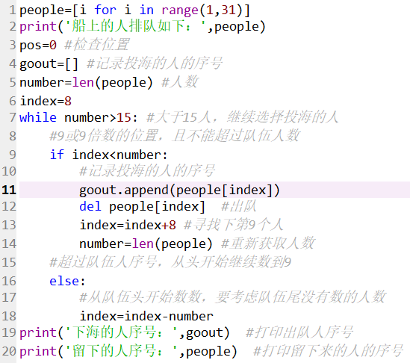
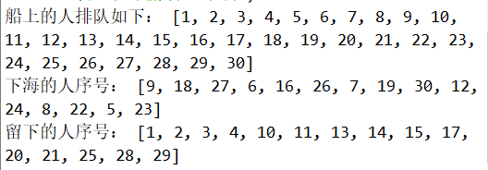
实现代码

